Slide 1
实验一 细菌的简单染色
一、内容： 1、学习普通光学显微镜的基本使用
2、学习细菌涂片及作简单染色的方法
二、菌种：金黄色葡萄球菌 （Staphylococcus aureus S.aureus ）
三、操作：（一）制涂片
1、涂片：在干净载玻片一侧滴一滴蒸馏水。按无菌操作要求，用接种环 从 从培养基上蘸取金黄色葡萄球菌 （注意取菌不要太多，不要刮下培 培 培养基），浸入水滴中，打散成菌悬液。再从中蘸取少量菌液在玻 玻 片另一侧涂成薄薄一层。
2、干燥：使涂层自然干燥，勿用酒精灯近距离烤干。
3、固定：待涂层干燥后，玻片通过火焰固定菌体（通过三次）
4、染色：1－2滴结晶紫，染1－2分钟
5、水洗：自来水洗去染料。
6、观察：吸水纸吸去多余水分，置
显微镜载物台上
无菌操作取菌
涂薄
滴水
打散菌体

Slide 2
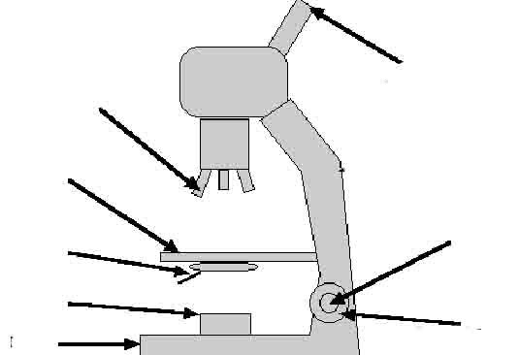
目镜
物镜
载物台
光圈
光源
三、操作
（二）镜检观察：
开启显微镜电源，调
整光源强弱和物镜到
载物台的距离，按10x，
40x ，100x物镜的顺
序观察。
操作注意：
1、镜检时，物镜的选
择必须遵循先低倍，
后高倍的原则。
2、调节焦距时，应先将载物台与物镜头靠至最近，再旋动调焦螺旋，在载物台远离物镜头的过程中找准焦距。不能在眼睛看目镜的同时，通过上升载物台来调焦，以免物镜头压碎载玻片。
3、 100x物镜观察时，先在 40x下找到细菌涂片的合适目标，在目标上滴一滴香柏油，将100x物镜浸入油滴中，再调焦观察。实验完毕，用擦镜纸蘸二甲苯拭抹镜头 （不可用卫生纸）
细调螺旋
粗调螺旋

Slide 3
实验一 第2部分 细菌革兰氏染色
一、菌种：
大肠杆菌 （Escherichia coli E. coli）
金黄色葡萄球菌 （Staphylococcus aureus S.aureus ）
二、操作
1、涂片：无菌操作取 S. a 和 E. coli 菌体，
先在玻片A 上分别制成母液，再在
玻片 B 上做三个涂片区
2、干燥：自然干燥（勿火烤）
3、固定 ：干燥后通过火焰固定。
4、初染：结晶紫染 1分钟，水洗。
5、媒染：碘液染 1分钟，水洗。
6、脱色：连续用95％乙醇脱色20－30秒，
立即水洗。
7、复染：番红染色1－2分钟，水洗，
吸水纸吸去多余水分
8、镜检：按10x ，40x ，100x顺序镜检，
观察两种菌的菌体形态、颜色变化
玻片A：制菌体母液
作三个涂片区
玻片B：
混合区
革兰氏染色

Slide 4
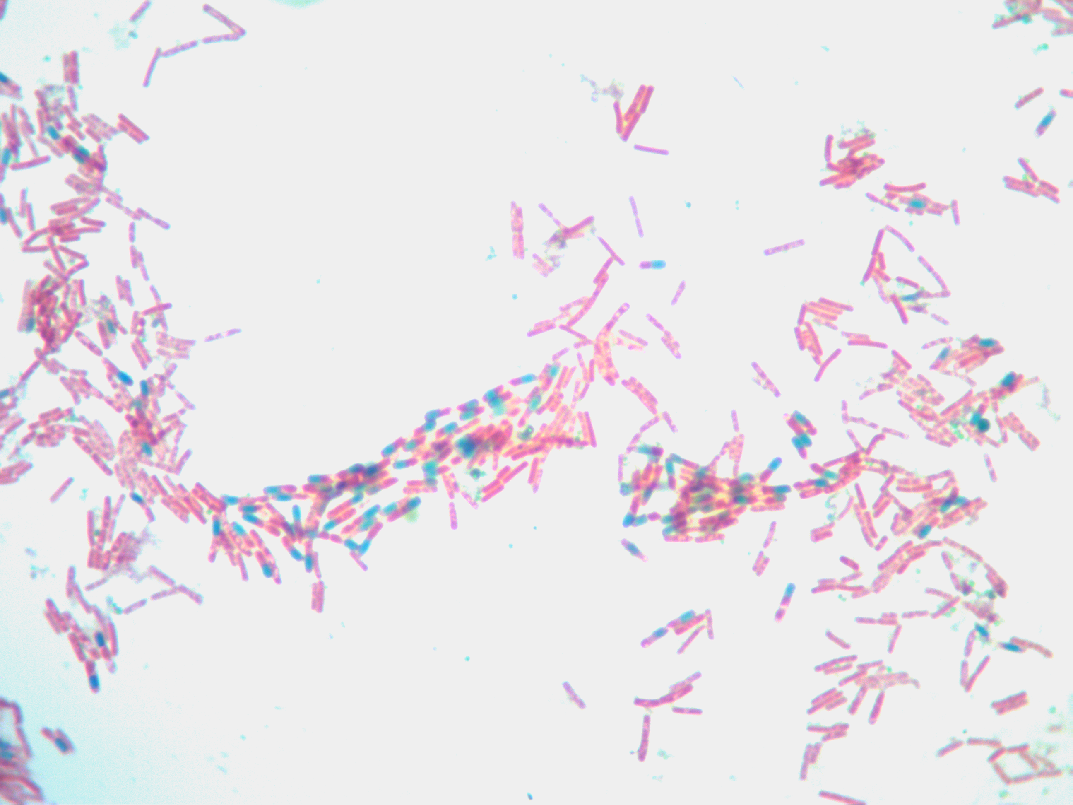

Slide 5
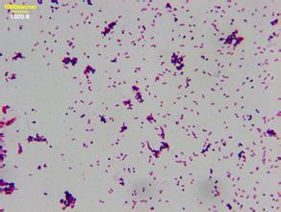

Slide 6
